Slide 1
Etteignez ou mettez votre telephone en mode silencieux !
Vonoy na esory ny feon’ny findainao !

Slide 2


MEMOIRE DE FIN D’ETUDES POUR L’OBTENTION DU DIPLOME DE MASTER PROFESSIONNEL
Conception et réalisation d’un outil de gestion et management de projet
RAZAFIMAHEFA Johanne Fanantenana Michaël
Notes:
Merci de m’avoir donner la parole
Madame et messieurs les jury, honorables assistance, bonjour;
J’ai l’honneur de vous présenter aujourd’hui mon mémoire de fin d’etude pour l’obtention du diplôme de master professionnel en informatique intitulé
Conception et réalisation d’un outil de gestion et management de projet pour ravinala airport

Slide 3
PLAN
Notes:
Cette présentation se fera en 4 étapes distinctes à savoir: click

Slide 4
PRESENTATION
ANALYSE ET CONCEPTION
REALISATION
DEMONSTRATION
Notes:
La présentation de l’ecole et de l’entreprise hote, click
L’analyse et la conception; pour developper le contexte du projet, click
La partie réalisation (click) avant de finir par la démonstration de l’outil click

Slide 5
PRESENTATION
Notes:
Sans attendre debutons par la partie Presentation. Click

Slide 6
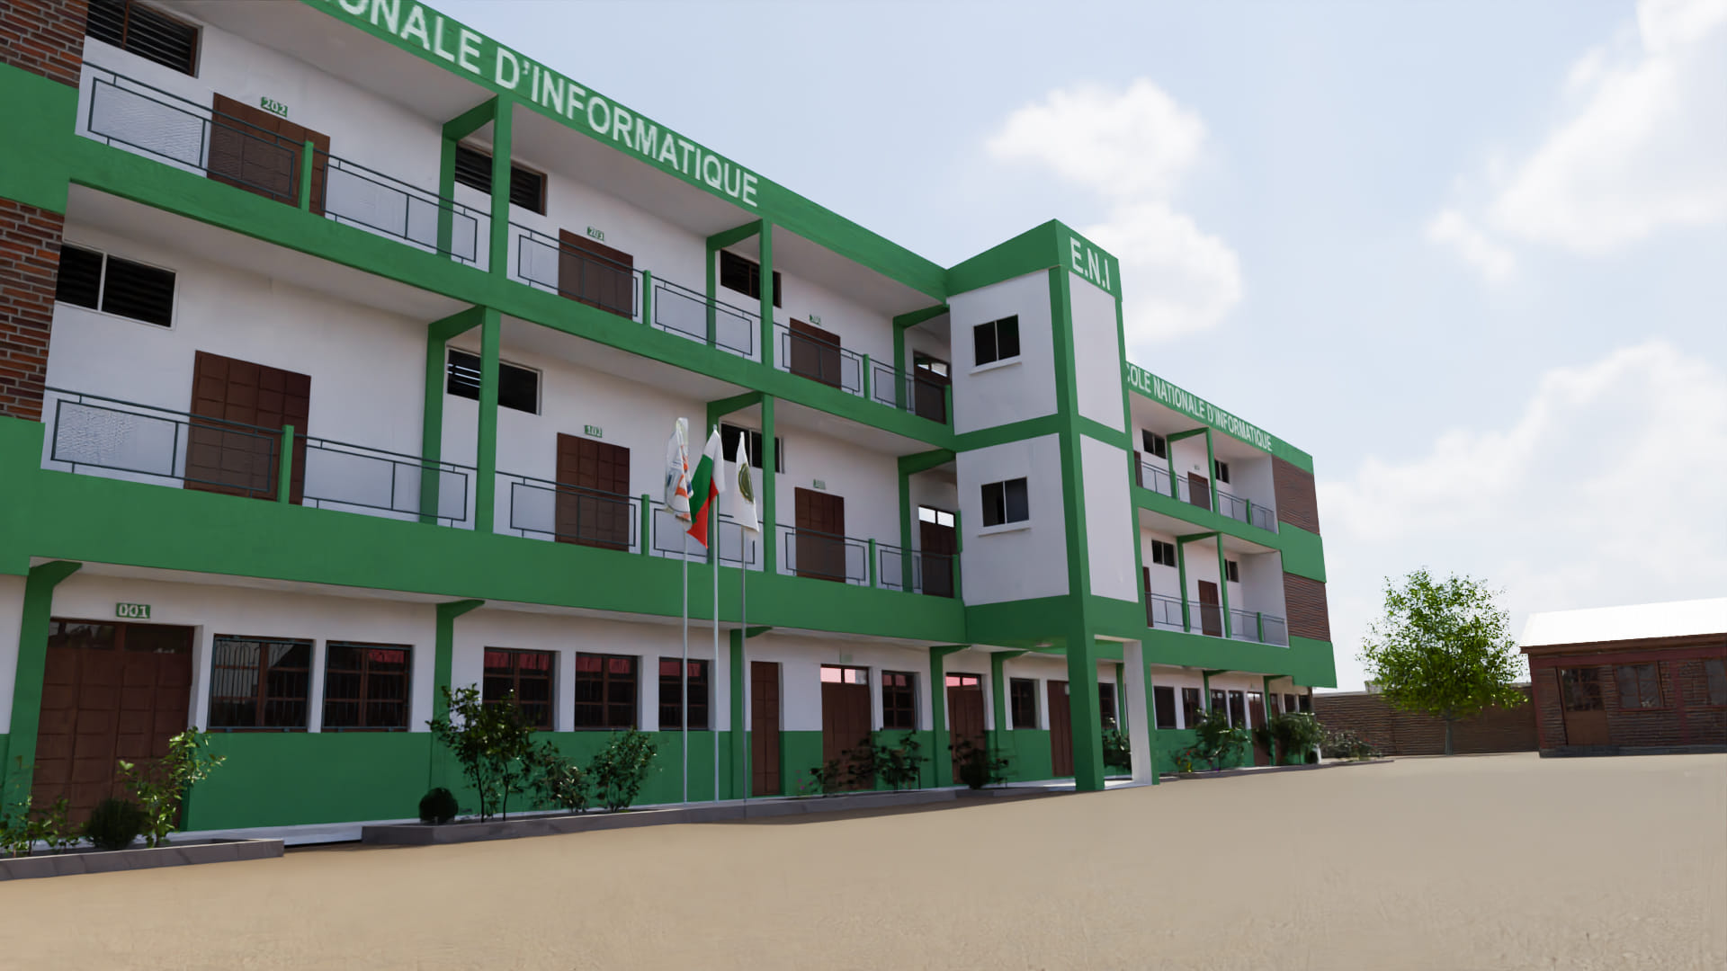
Ecole Nationale d’Informatique
24 mai 1983, par le décret 83-185
Tanambao Antaninarenina Fianarantsoa 301,
eni@eni.mg
034 05 733 36 ou 032 15 204 28
Notes:
L’ecole nationale d’informatique abrégé ENI a été créé le 24 mai 1983 par le décret 83-185
Situé a Tanambao Antaninarenina Fianarantsoa et joignable par les contacts affiché sur l’écran

Slide 7
Ecole Nationale d’Informatique
Fournir des connaissance de base en informatique
Transmettre le savoir faire requis à travers la professionnalisation
Initier aux activités de recherche
Notes:
ENI a pour mission de :
fournir des connaissances de base en informatique
Transmettre le savoir faire requis à travers la professionnalisation
Et initier aux activités de recherche . Click

Slide 8
Ecole Nationale d’Informatique
Génie Logiciel et Base de Données
Administration des Systèmes et Réseaux
Informatique Générale
Gouvernance et Ingénierie de Données
Objets Connectés et Cyber sécurités
Notes:
L’ENI possede la mention informatique qui comprend les parcours
Génie Logiciel et Base de Données
Administration des Systèmes et Réseaux
Informatique Générale
Et depuis 2023 la mention intelligence artificielle avec les parcours
Gouvernance et Ingénierie de Données
Objets Connectés et Cyber sécurités

Slide 9
Ravinala airports
Gestionnaire des aéroports internationaux d’Antananarivo et de Nosy Be
A compter de décembre 2016 pour une durée de 28 ans, Ravinala Airports a pour mission de gérer, rénover, et développer les aéroports d’Antananarivo et Nosy Be.
Notes:
Passons à la présentation de l’entreprise hote;
Ravinala airports est une entreprise gérant les infrastructures des aéroports d’antananarivo et de nosy be pour une durée de 28 ans à compter de décembre 2016

Slide 10
Ravinala airports
Bienveillance
Ambition
Sens du service
Engagement
Notes:
Les valeurs que ravinala pronent font la base de sa raison d’etre, cette base s’exprime par
La Bienveillance
L’ambition
Le sens du service et
L’engagement

Slide 11
Ravinala airports
Le développement du trafic aérien et de nouvelles routes aériennes au départ des deux aéroports
L’entretien, la maintenance et le renouvellement de tous les biens de la concession
La fourniture de tous les services aéroportuaires
Notes:
Ravinala a pour mission première l’entretient, la maintenance et renouvellement des bien et infrastructures des deux aéroports,
Ainsi que La fourniture de tous les services aéroportuaires

Slide 12
DESCRIPTION DU PROJET
Notes:
Passons a la description du projet
Ravinala souhaite pouvoir gérer touts ses projets, en ayant un visuel sur le budget, les ressources, et les avancements de chaque projet,
En plus, ravinala souhaite avoir un visuel des activité de chacun du personnel, que ce soit une activité projet, une activité transverse, ou un intercontract.
C’est quoi une activité transverse et intercontract ? Une activité transverse fait référence a des activité qui traverse plusieurs départements au sein de l’entreprise, elle n’es pas spécifique à un seul domaine, comme les réunions, les inductions ou les formations,
Quant a l’intercontract désigne la période pendant laquelle un employé n’est pas en mission chez un client ou en mission sur un projet comme les veille technologique, ou les evenements d’entreprise

Slide 13
ANALYSE ET CONCEPTION
Notes:
Passons a l’analyse et conception

Slide 14
ANALYSE DE L ’EXISTANT
Notes:
Ravinala airports possedent en tout 9 départements qui gerent chacun leurs projets de leurs facon, que ce soit avec planner, loop ou ,même avec des tableau excels
Ce qui fait que chaque supérieur hiérarchique et chef de départements ont leurs propre visuel sur les projets de ses subordonnées,
Il est par ailleurs difficile de ce fait de savoir sur quel projet une personne travaille dans la journée

Slide 15
SOLUTIONS
SOLUTION 1
SOLUTION 2
SOLUTION 3
Utiliser Microsoft project pro
Utiliser la partie gestion de projet de GLPI
Créer un outil de gestion et de management de projet
Notes:
Pour essayer de répondre a ses demandes, nous avons trouvé 3 solutions possibles qui sont
Utiliser microsoft project pro; facile a mettre en place mais couteuse a cause du cout de la licence
Utiliser la partie gestion de projet de GLPI; déjà disponible mais difficile a utiliser avec beaucoup de détails inutiles, Ravinala a déjà essayé cette solution mais du a la difficulté de l’utilisation par les utilisateurs, elle a été délaissé après un certain temps
Créer un outil de gestion et de management de projet

Slide 16
SOLUTIONS
SOLUTION 3
Créer un outil de gestion et de management de projet
Notes:
ON a opter pour la solution 3 parceque c’est gratuit et qu’elle répond aux besoins spécifique de l’organisation

Slide 17
CONCEPTION
Notes:
Passsons a la conception

Slide 18
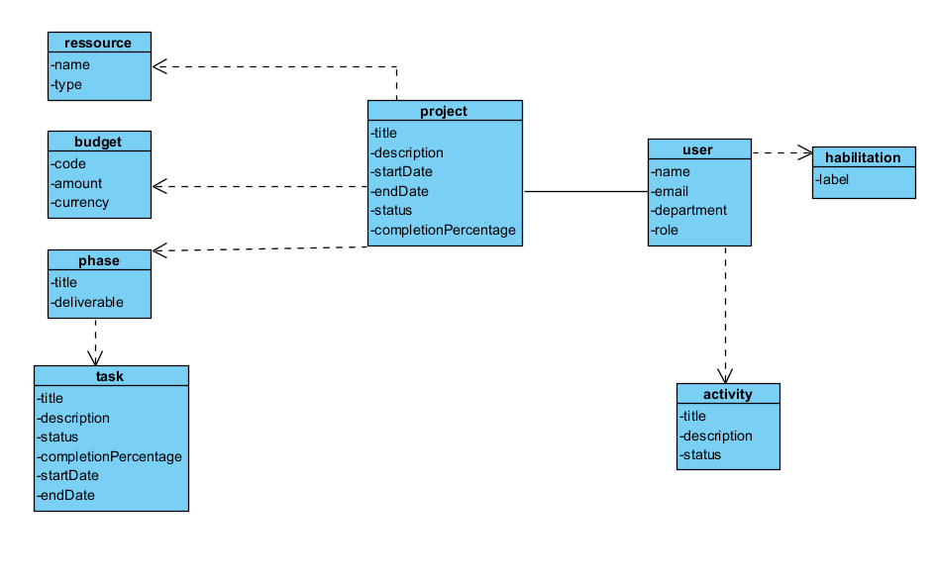
MODELE DE DOMAINE
Notes:
La figure sur l’ecran illustre le model de domaine de l’application en définnissant les classes qui modélisent les entités ,

Slide 19








ARCHITECTURE SERVEUR
Serveur de déploiement
Requête / Réponse
Collecte de données
Requêtes
utilisateurs
Affichage des données
Front
Réponses
Back
Azure API Management
Requête / Réponse
Requêtes
Authentification
A installer:
IIS
Node v20.15.1
.NET SDK v8.0.302
SQL server
mssql-tools et unixODBC
Spécificité:
HDD 60Go
RAM 8go
CPU 2 cœurs
BDD
Active Directory
Notes:
La figure sur l’ecran représente l’architecture serveur pour l’application
On utilise les identifiants active directory pour l’authentification de l’application
Un serveur IIS pour le serveur front et back end;
Et microsoft 365 avec outlook pour les envoie de mail et notifications

Slide 20
ARCHITECTURE DE L’APPLICATION
Notes:
Enchainos avec l’architecture de l’application

Slide 21
Architecture en 4-tiers
Couche de présentation
Couche de services
Couche d’accès aux données
Couche de données
Notes:
L’architecture utilisé est une architecture en 4 couches ou architecture en 4tiers
La premiere couche est la couche présentation qui est responsable de gérer l’interface utilisateur ou user interface
La seconde couche est la couche de service qui gérent toutes requetes partant du front end vers la partie back end
La troisieme couche est la couche d’accès aux données qui intéragit directement avec la base de donnée pour récupérer, insérer, modifier ou supprimer des données
La derdière couche est la couche de données

Slide 22
REALISATION
Notes:
Pour la réalisation nous avons utiliser

Slide 23






Notes:
Visual paradigm pour la conception et modélisation avant projet
Git pour le gestion des versions de l’application
React vite pour le developpement de la partie front end
Et puisque ravinala utilise principalement des outils microsoft on a choisi la conformité en utilisant
Dotnet pour la partie backend
Sql server pour la gestion de la base de données
Et office 365 pour l’envoie des mails

Slide 24
DEMONSTRATION
Notes:
Passons maintenant a la demonstration

Slide 25
CONCLUSION
Notes:
Pour conclure nous avons concu un outil pour gérer les projets de ravinala en donnant un visuel sur les budget et les ressources des dites projets
Cet outil gére en parallele les activité projet, transverse et intercontract du personnel de ravinala,
L’outil a été developpé avec des outils principalement compatible ou venant de microsoft,
L’application est déjà déployé et utilisé au sein de ravinala airports c’es la raison pour laquelle la plus part des données dans les captures dans l’ouvrage ont été délibérément flouté,
Néanmoins meme si l’application es déjà déployé et utilisé on prévoie de syncroniser l’application avec les outils utilisé précédemment par les départements de ravinala,
En ces mots, ma présentation s’acheve et de ce fait je suis disponible pour toutes remarques ou question de votre part

Slide 26

MERCI de votre attention!
C’ était Johanne RAZAFIMAHEFA
Notes:
Merci de votre attention

